Slide 1
Projekt „ Vzdělávání dotykem“ CZ.1.07/1.3.00/51.0031
POWERPOINT 2010
Autor: Jan Sommer

Slide 2
PowerPoint 2010
Jan SOmmer
Vzdělávání dotykem CZ.1.07/1.3.00/51.0031

Slide 3
PowerPoint 2010
PowerPoint 2010 – Jan Sommer
Postupně se seznámíme s nabídkami a možnostmi práce v PP 2010.
Po celou dobu kurzu se předpokládá práce účastníků pod vedením lektora
V průběhu kurzu je možné pokládat otázky
Vzdělávání dotykem CZ.1.07/1.3.00/51.0031

Slide 4
Rozdíly oproti starším verzím
PowerPoint 2010 – Jan Sommer
Úkolově orientované nabídky, grafika
Nová karta „Soubor“
Bohatší a mnohem jednodušší možnosti práce
Možnosti práce s objekty
Nové objekty pro vkládání (SmartArt, Video…)
Vzdělávání dotykem CZ.1.07/1.3.00/51.0031

Slide 5
Rozdíly oproti starším verzím
PowerPoint 2010 – Jan Sommer
Aktivační události pro animace, díky tomu možnost tvorby interaktivních materiálů
Nová přípona souborů - *.ppt vs *.pptx
Ještě jednou – ve všech aspektech mnohem bohatší nabídky a možnosti
Vylepšená práce s oddíly
Vzdělávání dotykem CZ.1.07/1.3.00/51.0031

Slide 6
Karta „soubor“
PowerPoint 2010 – Jan Sommer
„Informace“ – poskytuje základní informace o souboru, umožňuje soubor převést na nový typ souboru (pptx), můžeme zde prezentaci zamknout apod.
„Uložit“ vs. „Uložit jako“ – mimo základní funkce také můžeme např. prezenrtaci uložit do formátu pdf nebo jako video například.
Tisk – umožňuje mimo základní funkci také náhled tisku či tisk podkladů apod.
Vzdělávání dotykem CZ.1.07/1.3.00/51.0031

Slide 7
Karta „soubor“
PowerPoint 2010 – Jan Sommer
„Nový“ – můžeme zde nejen otevřít novou prezentaci, ale můžeme i zvolit její šablonu
„Možnosti“ – umožňují nám přizpůsobit si chování či vzhled programu
Vzdělávání dotykem CZ.1.07/1.3.00/51.0031

Slide 8
Základní klávesové zkratky
PowerPoint 2010 – Jan Sommer
CTRL + S: uloží prezentaci (stejně jako volba „Soubor“ → „Uložit“)
CTRL + C: kopírovat
CTRL + V: vložit
CTRL + X: vyjmout
CTRL + A: v závislosti na poloze kurzoru označí všechny snímky/objekty na snímku/řádky textového pole
Shortcut
Vzdělávání dotykem CZ.1.07/1.3.00/51.0031

Slide 9
Základní klávesové zkratky
PowerPoint 2010 – Jan Sommer
CTRL + F: otevře dialogové okno pro hledání v prezentaci
CTRL + M: za aktuálně vybraný snímek vloží nový, prázdný
F5: spustí prezentaci od začátku
SHIFT + F5: spustí prezentaci z aktuálního snímku
Shortcut
Vzdělávání dotykem CZ.1.07/1.3.00/51.0031

Slide 10
Před prací… Karty nabídek
PowerPoint 2010 – Jan Sommer
Menu je úkolové orientované
Každá karta je rozdělena do skupin
Některé skupiny je dále možné „rozbalit“ a získat tak další nabídku možností
Některá tlačítka jsou složena ze dvou částí, přičemž kliknutí do jeho spodní části nám obvykle nabídne podrobnější výběr
Mnoho možností je dostupných více než jedním způsobem
Vzdělávání dotykem CZ.1.07/1.3.00/51.0031

Slide 11
Před prací… Karty nabídek
PowerPoint 2010 – Jan Sommer
Vše, co na snímek vložím (textové pole, obrázek, SmartArt …) lze považovat za objekt a tyto mohu dále označit kliknutím (tak aby byl objekt ohraničen plnou čarou, nikoliv přerušovanou) a pomocí doplňujících nástrojů (které jsou viditelné právě tehdy, když je nějaký objekt vybraný) je dále upravovat
Vzdělávání dotykem CZ.1.07/1.3.00/51.0031

Slide 12
Karta „domů“
PowerPoint 2010 – Jan Sommer
Umožňuje základní úpravy snímků (vyjmout, kopírovat, vkládat, kopírovat formát)
Vkládání nový snímků, případně měnění rozložení stávajících
Rozdělování prezentace do oddílů
Úpravy písma, volby odrážek a zarovnání
Vkládání obrazců (dostupné i karty „Vložení“)
Vzdělávání dotykem CZ.1.07/1.3.00/51.0031

Slide 13
Karta „vložení“ - TABULKA
PowerPoint 2010 – Jan Sommer
Vzdělávání dotykem CZ.1.07/1.3.00/51.0031

Slide 14
Karta „vložení“ – TABULKA – NÁSTROJE TABULKY
PowerPoint 2010 – Jan Sommer
Návrh – grafické úpravy
Rozložení – jednoduché úpravy sloupců a řádků tabulky či jednotlivých buněk
(Vyzkoušíme si např. vytvořit rozvrh hodin)
Vzdělávání dotykem CZ.1.07/1.3.00/51.0031

Slide 15
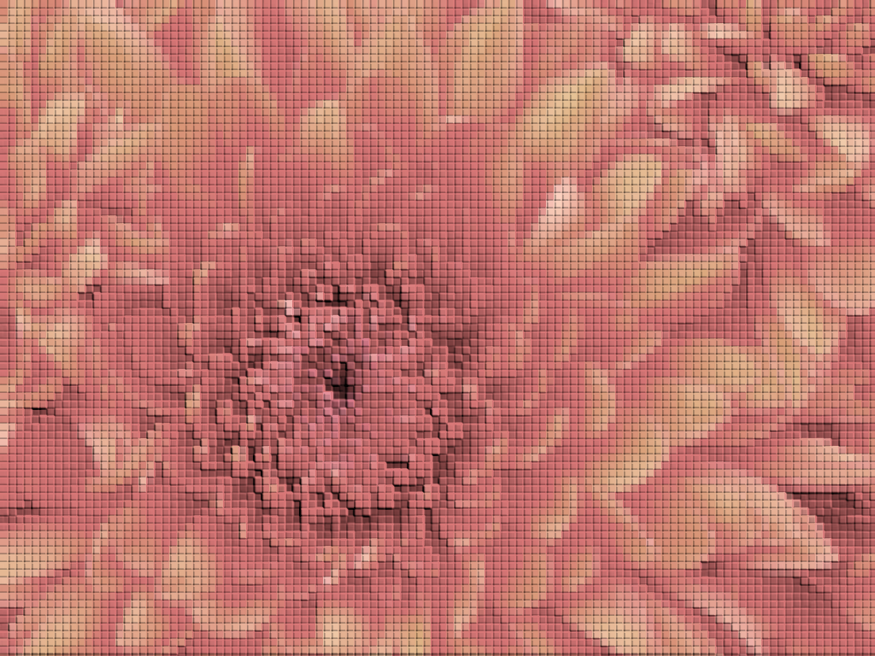
Karta „vložení“ – OBRÁZKY
PowerPoint 2010 – Jan Sommer
Vzdělávání dotykem CZ.1.07/1.3.00/51.0031

Slide 16
Karta „vložení“ – OBRÁZKY – NÁSTROJE OBRÁZKU
PowerPoint 2010 – Jan Sommer
Lze vložit jakýkoliv obrázek z počítače
Z karty „Formát“ pak máme dostupných mnoho možností úpravy obrázku
Obrázky lze také samozřejmě ořezávat či různě řadit nebo seskupovat.
Vzdělávání dotykem CZ.1.07/1.3.00/51.0031

Slide 17
Karta „vložení“ – KLIPART
PowerPoint 2010 – Jan Sommer
Dle klíčových slov lze (pokud jsme připojeni k internetu) vyhledávat a vkládat spoustu dalších obrázků.
Práce s kliparty je shodná jako s obrázky
Vzdělávání dotykem CZ.1.07/1.3.00/51.0031

Slide 18
Karta „vložení“ – SNÍMEK OBRAZOVKY
PowerPoint 2010 – Jan Sommer
Umožňuje vložit snímek obrazovky, popř. jiného otevřeného programu nebo okna.
Další práce je již obdobná jako s obrázky
Vzdělávání dotykem CZ.1.07/1.3.00/51.0031

Slide 19
Karta „vložení“ – FOTOALBUM
PowerPoint 2010 – Jan Sommer
Slouží k vytváření fotoalb
Vždy se fotoalbum vloží do nové prezentace, nemůže být tedy součástí prezentace již tvořené
Výhodou je, že lze vkládat i několik fotek na snímek a přidávat k nim popisky
Již hotové fotoalbum lze samozřejmě i upravovat
Vzdělávání dotykem CZ.1.07/1.3.00/51.0031

Slide 20
Karta „vložení“ – Obrazce
PowerPoint 2010 – Jan Sommer
Umožňuje vkládání několika desítek předdefinovaných obrazců
Samozřejmostí je možnost vkládat text do obrazců stejně jako např. obrázky
Obrazce lze samozřejmě upravovat dle libosti pomocí karty „Nástroje kreslení“ – „Formát“ – možnosti jsou téměř neomezené
TEXT
Vzdělávání dotykem CZ.1.07/1.3.00/51.0031

Slide 21
Karta „vložení“ – Smart Art
PowerPoint 2010 – Jan Sommer
Vynikající obohacení balíku Office
Umožňují vybírat z desítek nejrůznějších předdefinovaných diagramů, závislostí …
Vzdělávání dotykem CZ.1.07/1.3.00/51.0031

Slide 22
Karta „vložení“ – Smart Art
PowerPoint 2010 – Jan Sommer
Možnosti úprav SmartArtů jsou velmi bohaté.
Samozřejmě lze přidávat či ubírat jednotlivé jeho části nebo jej měnit jako celek
Podobně jako u obrazců můžeme i u jednotlivých částí SmartArtu měnit i obrazce v něm
Veškeré možnosti úprav SmartArtů jsou dostupné z karty „Nástoje obárzku SmartArt“ – „Návrh“ a „Formát“
Vzdělávání dotykem CZ.1.07/1.3.00/51.0031

Slide 23
Karta „vložení“ – Graf
PowerPoint 2010 – Jan Sommer
Umožňuje vložit graf stejný jako v aplikaci MS Excel
Při zvolení typu grafu se otevře okno Excelu, ve kterém můžeme zadat tabulku dat nutnou pro graf. Tento sešit je součástí prezentace a lze do něj samozřejmě kdykoliv vstoupit a upravit data v něm.
Vzdělávání dotykem CZ.1.07/1.3.00/51.0031

Slide 24
Karta „vložení“ – Graf
PowerPoint 2010 – Jan Sommer
Stejně jako v Excelu lze grafy dále upravovat pomocí karty „Nástroje grafu“
Oproti předchozím verzím doznala práce s grafy významného pokroku a je velmi pohodlná.
Vzdělávání dotykem CZ.1.07/1.3.00/51.0031

Slide 25
Karta „vložení“ – HYPERTEXTOVÝ ODKAZ
PowerPoint 2010 – Jan Sommer
Slouží k vkládání odkazů na různé části prezentace, soubory v počítači či webové stránky.
Hypertextový odkaz může být přiřazen jakémukoliv objektu.
Jsou jednou z cest k vytvoření interaktivního materiálu
Vzdělávání dotykem CZ.1.07/1.3.00/51.0031

Slide 26
Karta „vložení“ – RoVNICE
PowerPoint 2010 – Jan Sommer
Slouží k vkládání nejrůznějších rovnic
Obsahuje předdefinované rovnice stejně jako možnost vytvářet rovnice vlastní
Samozřejmě se nemusí jednat jen o rovnice, lze vytvářet i zlomky
Vzdělávání dotykem CZ.1.07/1.3.00/51.0031

Slide 27
Karta „vložení“ – Video
PowerPoint 2010 – Jan Sommer
Slouží k vkládání videí do prezentace
Video se stává součástí prezentace, je tedy třeba dbát na velikost výsledného souboru
Obsahuje i nástroje pro střih videa, ale v žádném případě nelze použít jako střižna videa
Podobně jako obrázky lze i videa různě upravovat, takže výsledné okno, ve kterém se video přehrává může mít např. tvar elipsy
Vzdělávání dotykem CZ.1.07/1.3.00/51.0031

Slide 28
Karta „vložení“ – ZVUK
PowerPoint 2010 – Jan Sommer
Slouží k vkládání zvuků či nahrávek
Podpora i mp3 formátu
Lze upravovat podobně jako video až na práci s obrazem
Vzdělávání dotykem CZ.1.07/1.3.00/51.0031

Slide 29
Karta „NÁVRH“
PowerPoint 2010 – Jan Sommer
Umožňuje vybrat s z mnoha předdefinovaných grafických návrhů prezentace
Doporučuji návrh volit na začátku tvorby prezentace, neboť součástí návrhu jsou i různé fonty a velikosti písma a při přepnutí na jiný návrh než původně zvolený může dojít k nežádoucímu rozmístění objektů na snímcích.
Vzdělávání dotykem CZ.1.07/1.3.00/51.0031

Slide 30
Karta „PŘECHODY“
PowerPoint 2010 – Jan Sommer
Slouží k „rozhýbání“ snímků – při zvolení určitého přechodu se při přepnutí na jiný snímek přehraje krátká animace
Nedoporučuje se přechody příliš střídat – platí zásada, že méně je někdy více
Vzdělávání dotykem CZ.1.07/1.3.00/51.0031

Slide 31
Karta „ANIMACE“
PowerPoint 2010 – Jan Sommer
Podobně jako Přechody nám umožňuje prezentaci oživit, ale tentokrát můžeme animovat jednotlivé objekty na snímcích.
Lze přiřadit i více animací jednomu objektu
Od verze 2010 jsou dostupné i aktivační události pro animace, pomocí kterých lze vytvořit velmi zajímavé materiály
Vzdělávání dotykem CZ.1.07/1.3.00/51.0031

Slide 32
Karta „PREZENTACE“
PowerPoint 2010 – Jan Sommer
Slouží k nastavení prezentace či k jejímu spouštění
Lze zde i skrývat jednotlivé snímky
Pokud využijeme časování (moc se nepoužívá) lze zde rovněž vyzkoušet
Vzdělávání dotykem CZ.1.07/1.3.00/51.0031

Slide 33
Karta „REVIZE“
PowerPoint 2010 – Jan Sommer
Slouží Ke kontrole případných gramatických chyb v prezentaci
Můžeme zde nastavit jazyk kontroly pravopisu
V případě, že na prezentaci pracuje více lidí, můžeme zde spravovat komentáře, jejichž systém doznal příznivých změn
Vzdělávání dotykem CZ.1.07/1.3.00/51.0031

Slide 34
Karta „ZOBRAZENÍ“
PowerPoint 2010 – Jan Sommer
Můžeme zde pohodlně změnit řazení snímků
Výbornou volbou je možnost zob razení pravítka či mřížky
Lze si zde i připravit podklady pro tisk
Výbornou možností je i volba přepnutí z barevné prezentace na stupně šedé či černobílou – vhodné zejména pro tisk
Vzdělávání dotykem CZ.1.07/1.3.00/51.0031

Slide 35
Kvíz s použitím hypertextových odkazů
Vzdělávání dotykem CZ.1.07/1.3.00/51.0031

Slide 36
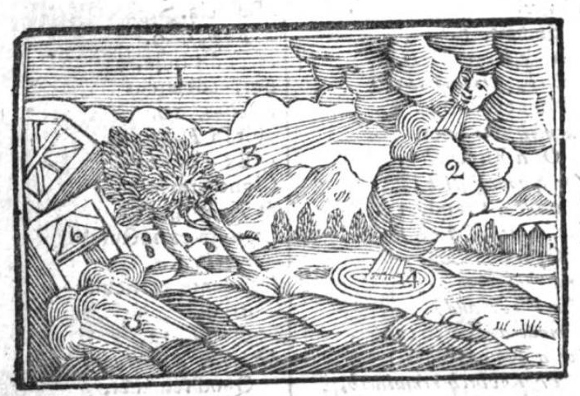
Ze které knihy je tento obrázek?
Orbis pictus
Janua linguarum reserata
Vzdělávání dotykem CZ.1.07/1.3.00/51.0031

Slide 37
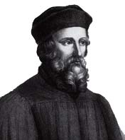
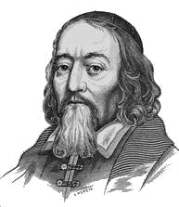
Víte, který z těchto dvou pánů je jeho autorem zmíněného díla Orbis Pictus?
Vzdělávání dotykem CZ.1.07/1.3.00/51.0031

Slide 38
Ano, pochází z díla Orbis Pictus
Na další otázku
Vzdělávání dotykem CZ.1.07/1.3.00/51.0031

Slide 39
Ano je jím Jan Ámos Komenský …poslední biskup Jednoty bratrské a jeden z největších českých myslitelů, filosofů a spisovatelů. Během svého života si získal renomé především jako pedagog, resp. teoretik pedagogiky a autor mnoha spisů z tohoto oboru. Byl jediným tvůrcem originální, filosoficky ukotvené pedagogické soustavy v českých zemích, zabýval se všeobecnou teorií výchovy, didaktikou, vytvořil speciální metodiku výuky jazyků a sám sepisoval originální učebnice.
Více informací zde:
klikni
Na další otázku
Vzdělávání dotykem CZ.1.07/1.3.00/51.0031

Slide 40
To je špatná odpověď…
Zpět na otázku
Vzdělávání dotykem CZ.1.07/1.3.00/51.0031

Slide 41
To je špatná odpověď… Na obrázku je Jan Hus …římskokatolický kněz, český středověký náboženský myslitel, reformátor a kazatel. Hus byl, po Johnu Wycliffovi, jehož myšlenkami a argumentací byl inspirován, jedním z prvních reformátorů církve, který téměř o jedno století předběhl své následníky - reformátory Luthera, Kalvína a Zwingliho. Více informací zde:
klikni
Zpět na otázku
Vzdělávání dotykem CZ.1.07/1.3.00/51.0031

Slide 42
… A to je konec – je to jen ukázka
Vzdělávání dotykem CZ.1.07/1.3.00/51.0031

Slide 43
Aktivační události pro objekty
Vzdělávání dotykem CZ.1.07/1.3.00/51.0031

Slide 44
5
3
15
Ne, to je špatně! Zkus to ještě jednou
Ne, to je špatně! Zkus to ještě jednou
Ne, to je špatně! Zkus to ještě jednou
Vzdělávání dotykem CZ.1.07/1.3.00/51.0031

Slide 45
8
12
20
Vzdělávání dotykem CZ.1.07/1.3.00/51.0031

Slide 46
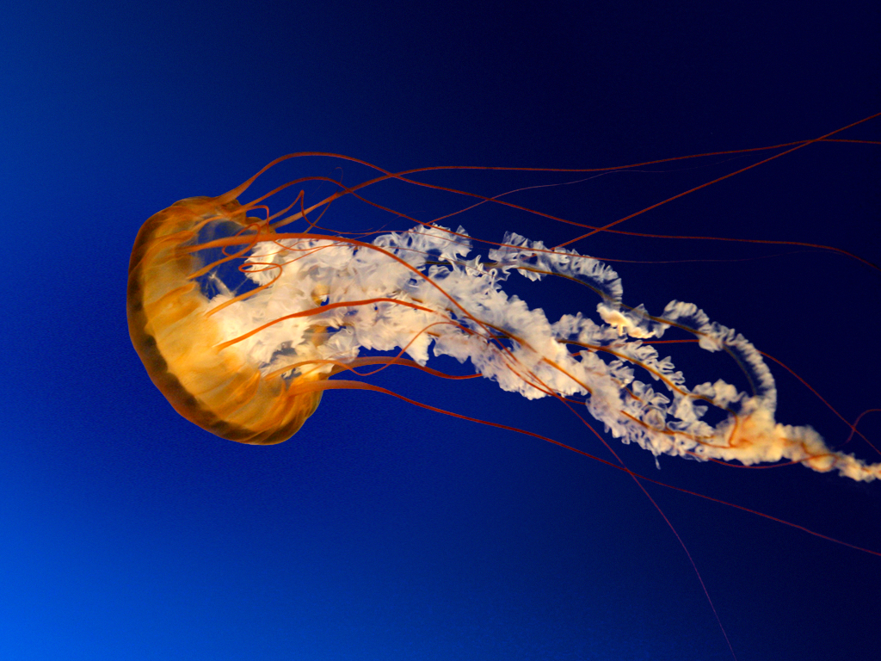
01 nebo Otázka?
02 nebo Otázka?
02 nebo Otázka?
02 nebo Otázka?
02 nebo Otázka?
02 nebo Otázka?
02 nebo Otázka?
02 nebo Otázka?
02 nebo Otázka?
02 nebo Otázka?
02 nebo Otázka?
02 nebo Otázka?
02 nebo Otázka?
02 nebo Otázka?
02 nebo Otázka?
Odkryj celý obrázek
Vzdělávání dotykem CZ.1.07/1.3.00/51.0031

Slide 47
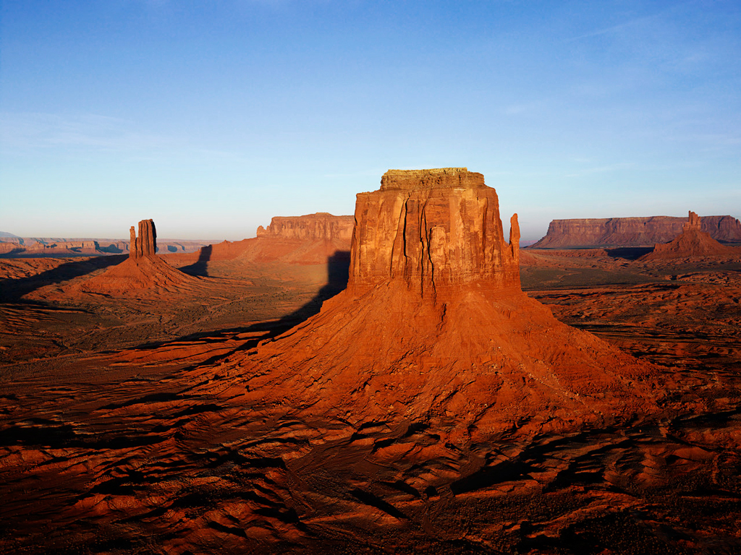
01 nebo Otázka?
02 nebo Otázka?
02 nebo Otázka?
02 nebo Otázka?
02 nebo Otázka?
02 nebo Otázka?
02 nebo Otázka?
02 nebo Otázka?
02 nebo Otázka?
02 nebo Otázka?
02 nebo Otázka?
02 nebo Otázka?
02 nebo Otázka?
02 nebo Otázka?
02 nebo Otázka?
Odkryj celý obrázek
Vzdělávání dotykem CZ.1.07/1.3.00/51.0031

Slide 48
TÉMA 1
TÉMA 2
TÉMA 3
TÉMA 4
TÉMA 5
1000
1000
1000
1000
1000
2000
2000
2000
2000
2000
3000
3000
3000
3000
3000
4000
4000
4000
4000
4000
5000
5000
5000
5000
5000
Vzdělávání dotykem CZ.1.07/1.3.00/51.0031

Slide 49
Téma 1 – otázka za 1000
Text otázky
Správná odpověď
Vzdělávání dotykem CZ.1.07/1.3.00/51.0031

Slide 50
Téma 1 – otázka za 1000 – správná odpověď
Text odpovědi
Zpět na výběr otázek
Vzdělávání dotykem CZ.1.07/1.3.00/51.0031

Slide 51
Téma 1 – otázka za 2000
Text otázky
Správná odpověď
Vzdělávání dotykem CZ.1.07/1.3.00/51.0031

Slide 52
Téma 1 – otázka za 2000 – správná odpověď
Text odpovědi
Zpět na výběr otázek
Vzdělávání dotykem CZ.1.07/1.3.00/51.0031

Slide 53
Děkuji za pozornost. realizováno v rámci projektu "Vzdělávání dotykem" reg. č. CZ.1.07/1.3.00/51.0031
Vzdělávání dotykem CZ.1.07/1.3.00/51.0031

